Slide 1
HTML

Slide 2
오늘 배울 내용
HTML 공간 분할
HTML 입력 양식
HTML 확장

Slide 3
HTML 공간 분할

Slide 4
블록과 인라인
HTML 요소의 타입
HTML의 모든 요소는 해당 요소가 웹 브라우저에 어떻게 보이는가를 결정짓는 display 속성
display 속성값 블록(block)과 인라인(inline)
<태그이름 style="border: 3px solid red; display : inline">

Slide 5

블록(block) 타입의 태그
새로운 라인(line)에서 시작
해당 라인의 모든 너비를 차지
<p style="border: 3px solid red“>
속성값이 블록인 태그들
<p>, <div>, <h>, <ul>, <ol>, <form>

Slide 6
<div>
<div>태그 : 다른 HTML 요소들을 하나로 묶는 데 자주 사용되는 대표적인 블록(block)
<div>요소는 여러 태그들의 스타일을 한 번에 적용하기 위해 사용

Slide 7
인라인(inline) 타입의 태그
새로운 라인(line)에서 시작하지 않음
요소의 너비도 해당 HTML 요소의 내용(content)만큼만 차지
<span style="background-color:grey; color:orange">span태그</span>
대표적인 태그
<span>, <a>, <img>

Slide 8
<span>
텍스트(text)의 특정 부분을 묶는 데 사용되는 인라인(inline)
텍스트의 특정 부분에 따로 스타일을 적용하기 위해 사용

Slide 9
iframe
inline frame
해당 웹 페이지 안에 어떠한 제한 없이 또 다른 하나의 웹 페이지를 삽입
<iframe src="삽입할페이지주소"></iframe>
style을 통해 크기를 조절할수 있다.
<iframe src="/css/intro" style="width:100%; height:300px; border: 3px dashed maroon">
</iframe>
Notes:
border 속성값을 none

Slide 10
iframe 페이지 변경하기
<a>태그를 이용하면 iframe 변경 가능
<a>태그의 target 속성과 iframe 요소의 name 속성을 연결 <a>태그를 통해 iframe 요소의 페이지를 변경
<iframe src="/주소" name="frame_target" style="width:100%; height:400px;"></iframe>
<p>
<a href="/바꿀주소" target="frame_target">다른 주소로가기=></a>
</p>

Slide 11
레이아웃 Layout
특정 공간에 여러 구성 요소를 보기 좋게 효과적으로 배치하는 작업
레이아웃 작성방법
1. div 요소를 이용한 레이아웃
2. HTML5 레이아웃
3. table 요소를 이용한 레이아웃
Notes:
웹 페이지의 레이아웃은 웹 사이트의 외관을 결정짓는 매우 중요한 요소입니다.

Slide 12
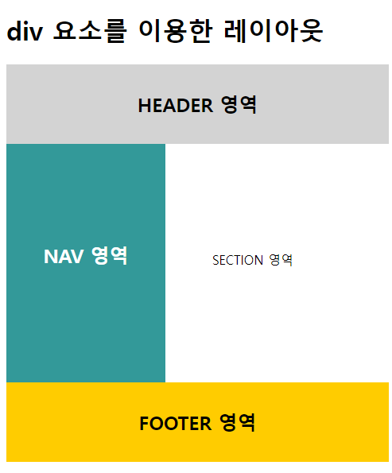
div 요소를 이용한 레이아웃
div 요소는 CSS 스타일을 쉽게 적용
레이아웃을 작성하는데 자주 사용

Slide 13
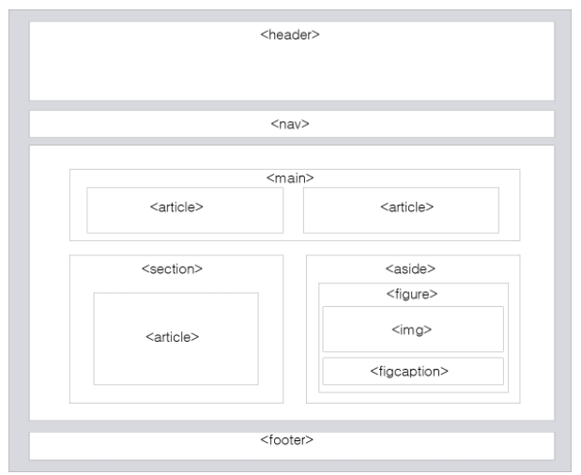
HTML5 레이아웃
HTML5에서는 웹 페이지의 레이아웃만을 위한 별도의 새로운 요소들을 제공
의미(semantic) 요소
차후 html5 에서

Slide 14
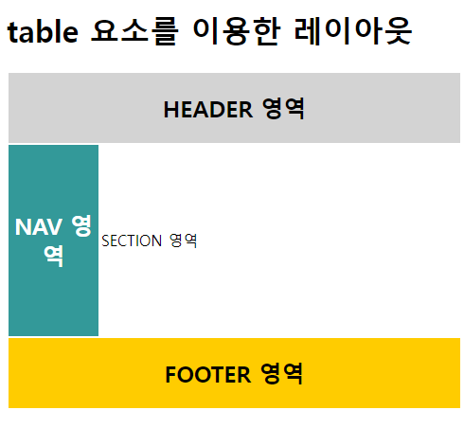
table 요소를 이용한 레이아웃
오래전에 사용하던 방식이며, 현재는 거의 사용하지 않음
레이아웃을 만들기 위해 설계된 요소가 아니므로, 수정이 힘듦

Slide 15
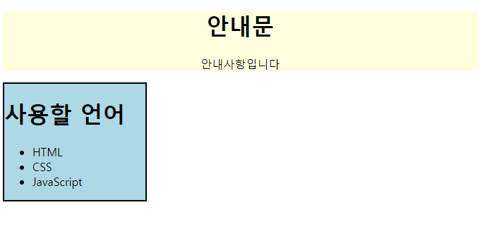
블록과 인라인 실습1
<div> 와 style을 사용해서 아래와 같이 디자인을 넣으세요.
사용할 스타일 style="background-color: lightyellow; text-align:center" style=" background-color:lightblue; border: 2px solid black; width:200px“

Slide 16
HTML 입력 양식

Slide 17
Form 요소
사용자로부터 입력받고 입력한 데이터를 서버로 보낼 때 사용
<form action="처리할페이지주소" method="get|post"></form>
Notes:
스크립트 파일을 폼 핸들러(form-handler)라고 합니다.
method 속성은 입력받은 데이터를 서버에 전달할 방식을 명시합니다

Slide 18
method 속성 - GET 방식과 POST 방식
GET 방식 : 주소에 데이터(data)를 추가하여 전달 데이터가 주소 입력창에 그대로 보임, 전송할 수 있는 데이터의 크기 또한 제한적 따라서 검색 엔진의 쿼리(query)와 같이 크기가 작고 중요도가 낮은 정보를 보낼 때 주로 사용합니다.
POST 방식 : 데이터(data)를 별도로 첨부하여 전달 데이터가 외부에 드러나지 않으며, 전송할 수 있는 데이터의 크기 또한 제한이 없음 보안이 좋음

Slide 19
다양한 타입의 input 요소
텍스트 입력(text) / 비밀번호 입력(password)
라디오 버튼(radio) / 체크박스(checkbox)
파일 선택(file)
선택 입력(select)
문장 입력(textarea)
버튼 입력(button)
전송 버튼(submit)
필드셋(fieldset)

Slide 20

input 텍스트 입력 / 비밀번호입력
type="text"
<input type="text" name="search">
type 속성값을 "password“
<input type="password" name="password">

Slide 21

input 라디오 버튼
라디오버튼
<input type="radio" name="lecture" value="html" checked> HTML <br>
<input type="radio" name="lecture" value="css"> CSS <br>
<input type="radio" name="lecture" value="java"> JAVA <br>
<input type="radio" name="lecture" value="cpp"> C++

Slide 22
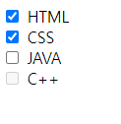
input 체크박스
체크박스
<input type="checkbox" name="lecture" value="html" checked> HTML <br>
<input type="checkbox" name="lecture" value="css"> CSS <br>
<input type="checkbox" name="lecture" value="java"> JAVA <br
<input type="checkbox" name="lecture" value="cpp" disabled> C++

Slide 23
input 파일 선택
<input type="file" name="upload_file" accept="image/*“ >파일선택
accept 속성 : 입력받을 수 있는 파일의 확장자 및 종류 한정

Slide 24

select 선택 입력
select 요소 - 드롭다운 리스트(drop-down list) 중 하나의 옵션만을 입력
option 요소 - 드롭다운 리스트에서 선택할 수 있는 각각의 옵션
<select name="fruit">
<option value="apple"> 사과
<option value="orange" selected> 귤
<option value="strawberry"> 딸기
<option value="peach"> 복숭아
</select>

Slide 25

textarea 문장 입력
여러 줄의 텍스트를 입력
<textarea name="message" rows="5" cols="30">
여러 줄의 텍스트를 입력할수 있습니다
</textarea>
Notes:
rows 속성과 cols 속성을 이용하여 textarea 요소의 크기를 자유롭게 지정

Slide 26
button 버튼
사용자가 누를 수 있는 버튼
<button type="button" onclick="alert('버튼을 클릭하셨군요!')">
버튼을 눌러주세요.
</button>
onclick=버튼을 눌렀을 때, 실행될 내용
alert(‘’) : 자바스크립트 (알림창)

Slide 27
input 전송 버튼
submit : 사용자로부터 입력받은 데이터(data)를 서버의 폼 핸들러로 제출
폼 핸들러(form-handler) : 입력 받은 데이터를 처리하기 위한 서버 측의 웹 페이지 form 요소의 action 속성을 이용하여 명시
<form action="서버측 웹페이지">
이름을 적어주세요 : <br>
<input type="text" name="nickname" value="이름"><br><br>
<input type="submit" value="전송">
</form>

Slide 28
필드셋
<fieldset>
<legend>입력 양식</legend>
이름 : <br>
<input type="text" name="username"><br>
이메일 : <br>
<input type="text" name="email"><br><br>
<input type="submit" value="전송">
</fieldset>

Slide 29
Input 요소의 속성
value 속성 : 입력필드의 초기값
readonly 속성 : 입력필드의 값이 초기값으로 고정
disabled 속성 : 입력필드를 사용할 수 없음(초기값도 보내지지않음)
maxlength 속성 : 작성할 수 있는 문자의 최대길이
size 속성 : 입력필드의 크기

Slide 30
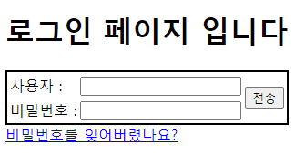
HTML 입력 양식 실습 1
<form>과 <table>이용해서, 간단한 로그인 페이지를 만드세요 (기능은 구현하지 않습니다)

Slide 31
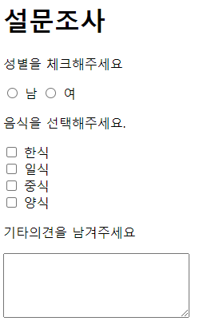
HTML 입력 양식 실습 2
체크박스와 라디오버튼 및 텍스트를 이용하여 아래 설문조사를 만드세요

Slide 32
HTML 확장

Slide 33
HTML과 CSS
CSS : Cascading Style Sheets
HTML 요소들이 각종 미디어에서 어떻게 보일지 사용되는 스타일 시트 언어

Slide 34
CSS 적용 방법
인라인 스타일(Inline style) <p style="color:green; text-decoration:underline">
내부 스타일 시트(Internal style sheet) <style> body { background-color: lightyellow; } </style>
외부 스타일 시트(External style sheet) <link rel="stylesheet" href="/examples/media/expand_style.css">

Slide 35
스타일 적용의 우선순위
인라인 스타일
내부 / 외부 스타일 시트
웹 브라우저 기본 스타일

Slide 36
CSS 선택자(selector)
HTML 요소 선택자 p { color: red; font-size: 14px; }
아이디(id) 선택자 #para { color: teal; text-decoration: line-through; } <p id="para">ID를 이용한 스타일 적용.</p>
클래스(class) 선택자 .paras { color: lime; text-decoration: overline; } <p class="paras">클래스를 이용한 스타일 적용.</p>
Notes:
아이디(id) 선택자
아이디 선택자는 CSS를 적용할 대상으로 특정 요소를 선택할 때 사용합니다.
클래스(class) 선택자
클래스 선택자는 특정 집단의 여러 요소를 한 번에 선택할 때 사용합니다.

Slide 37
HTML과 자바스크립트
객체(object) 기반의 스크립트 언어입니다.
HTML로는 웹의 내용을 작성하고, CSS로는 웹을 디자인하며, 자바스크립트로는 웹의 동작을 구현할 수 있습니다.
Node.js와 같은 프레임워크 - 서버 측 프로그래밍에서도 사용
대부분의 웹 브라우저에는 자바스크립트 인터프리터가 내장

Slide 38
script 요소
웹 페이지에 사용할 스크립트(script)
<script>
document.getElementById("demo").innerHTML = "자바스크립트를 배워보죠!";
</script>

Slide 39
HTML과 XHTML
EXtensible HTML
문법의 적용이 조금 더 엄격한 특징

Slide 40
종합 실습1

Slide 41
종합 실습2

Slide 42
QnA

